Slide 1
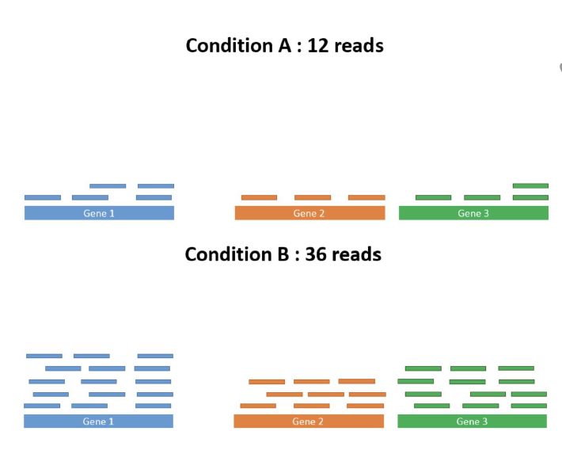
Condition A: 12 reads
Condition B : 36 reads

Slide 2

Seurat Object
$$@$$
Assays
Meta-data
(info sur les cellules)
$
RNA
$
Orig.ident
nCount_RNA
nFeatiures_RNA
$
counts
(matrice des comptages bruts G x C)

